Slide 1

第一章 概述
主讲人：唐 霄
土木与建筑工程学院
Department Of Civil And Building Engineering College

Slide 2

推 荐
1.《房屋构造》.丁春静.重庆大学出版社；
2.刘建荣、翁季、孙雁主编的《建筑构造（下第5版）》；
3.刘建荣，翁秀 等主编 的《建筑构造》/2013-09-01 /中国建筑工业出版社；
筑龙网、土木在线、中华钢结构论坛、建工之家

Slide 3
课程目标
1、对建筑工程产生兴趣
2、了解建筑物的基本组成结构
3、看懂施工图纸
4、培养建筑工程专业知识素养

Slide 4
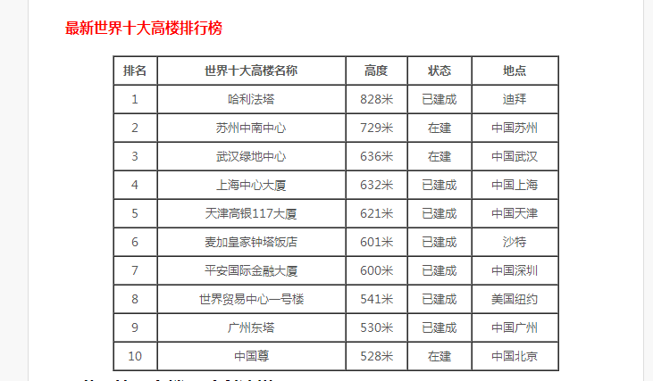
世界高楼排名

Slide 5
世界高楼排名
阿联酋建世界第一高楼
有160层，总高828米，比台北101足足高出320米。迪拜塔由韩国三星公司负责营造，2004年9月21日开始动工，2010年1月4日竣工启用，同时正式更名哈利法塔。
哈利法塔项目，由美国芝加哥公司的美国建筑师阿德里安·史密斯（Adrian Smith）设计，韩国三星公司负责实施。建筑设计采用了一种具有挑战性的单式结构，由连为一体的管状多塔组成，具有太空时代风格的外形，基座周围采用了富有伊斯兰建筑风格的几何图形——六瓣的沙漠之花。

Slide 6
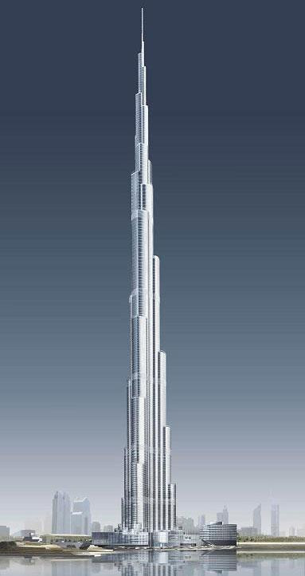
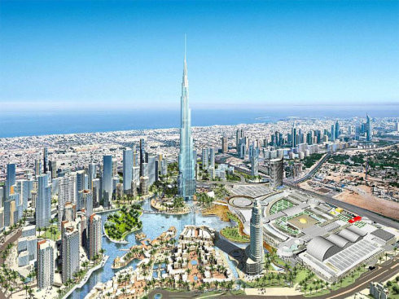
迪拜塔

Slide 7
世界高楼排名
苏州中南中心——高度729米（在建）
苏州中南中心位于苏州工业园区苏州中心内，毗邻在建的东方之门。该项目集观光、七星级酒店、顶级公寓、国际5A级写字楼、世界顶级商业一体化现代大型综合体。项目总建筑面积约50万平方米，地上138层，地下5层，檐口高度598米，塔冠最高点729米，建成后将超越深圳最高楼平安国际金融中心（600米）和上海中心大厦（623米，目前已建成的中国第一高楼），在世界十大高楼中排名第二。

Slide 8
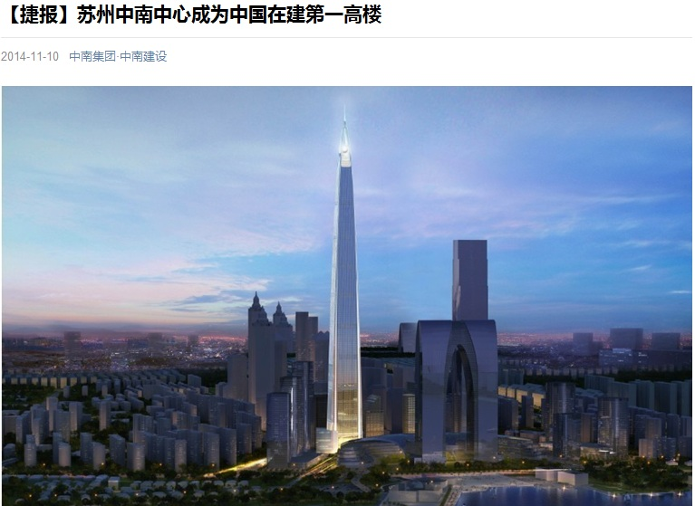
苏州中南中心

Slide 9
世界高楼排名
武汉绿地中心——高度636米（在建）
武汉绿地中心，位于武昌滨江商务区核心区，与汉口拜年外滩隔江相望，是中部特大城市武汉新一轮城市发展的重点区域。金融城总建筑面积约300万平方米，总投资逾300亿元。建成后将成为一个集超五星级酒店、高档商场、顶级写字楼和公寓等于一体的超高层城市综合体，建成后将由泰国正大集团、美国万豪集团分别负责高档商场和白金五星级酒店的运营。

Slide 10
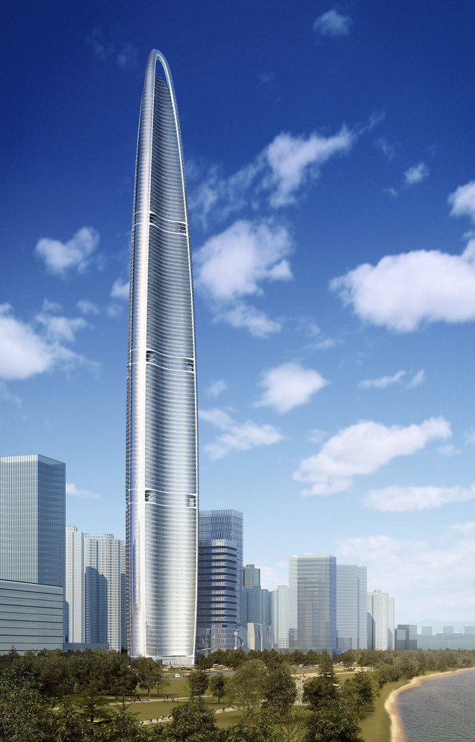
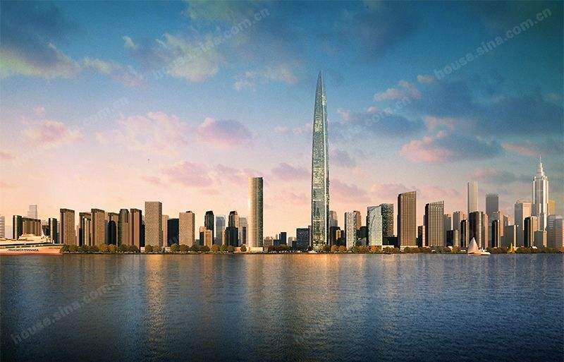
武汉绿地中心

Slide 11
0 概 述
本章提要
本章内容：建筑的基本知识和基本概念
学习重点：掌握建筑的构成要素、建筑的分类和等级、建筑标准化和统一模数制

Slide 12
本 章 内 容
0.1 建筑的构成要素
0.2 建筑的分类和等级划分
0.3 民用建筑的构造组成
0.4 建筑模数协调统一标准

Slide 13
0.1 建筑的构成要素
建筑是建筑物和构筑物的总称。
建筑物：供人们在其内进行生产、生活或其他活动的房屋（或场所）。
构筑物：只为满足某一特定的功能建造的，人们一般不直接在其内进行活动的场所。
建筑的构成要素：建筑功能、建筑技术、建筑形象。

Slide 14
0.1.1 建筑功能
建筑功能：建筑在物质方面和精神方面的具体使用要求，也是人们建造房屋的目的。
不同的功能要求产生了不同的建筑类型，如：工厂为了生产，住宅为了居住、生活和休息，学校为了学习，影剧院为了文化娱乐，商店为了买卖交易等等。

Slide 15
0.1.2 建筑的物质技术条件
建筑的物质技术条件：实现建筑功能的物质基础和技术手段。
物质基础包括：建筑材料与制品、建筑设备和施工机具等。
技术条件包括：建筑设计理论、工程计算理论、建筑施工技术和管理理论等。

Slide 16
0.1.3 建筑形象
建筑形象：建筑体型、立面式样、建筑色彩、材料质感、细部装饰等的综合反映。
建筑形象并不单纯是一个美观的问题，它还应该反映时代的生产力水平、文化生活水平和社会精神面貌，反映民族特点和地方特征等。

Slide 17
建筑功能是主导因素，它对物质技术条件和建筑形象起决定作用；
物质技术条件是实现建筑功能的手段，它对建筑功能起制约或促进的作用；
建筑形象则是建筑功能、技术和艺术内容的综合表现。
在优秀的建筑作品中，这三者是辩证统一的。

Slide 18
0.2 建筑的分类和等级划分
0.2.1 建筑的分类
建筑物可按不同的方式进行分类。
建筑物的使用性质
主要承重结构的材料
结构的承重方式
建筑的层数或总高度
建筑的规模和数量

Slide 19
0.2.1.1 按建筑物的使用性质分
民用建筑：指供人们居住、生活、工作和学习的房屋和场所。
工业建筑：指供人们从事各类生产活动的用房，包括厂房和构筑物。
农业建筑：供农业、牧业生产和加工用的建筑，如温室、畜禽饲养场、种子库等。

Slide 20
0.2.1.2按主要承重结构的材料分
木结构建筑：用木材作为主要承重构件的建筑
混合结构建筑：用两种或两种以上材料作为主要承重构件的建筑。
钢筋混凝土结构建筑：主要承重构件全部采用钢筋混凝土的建筑。
钢结构建筑：主要承重构件全部采用钢材制作的建筑。

Slide 21
0.2.1.3 按结构的承重方式分
砌体结构建筑：用叠砌墙体承受楼板及屋顶传来的全部荷载的建筑。
框架结构建筑：由钢筋混凝土或钢材制作的梁、板、柱形成的骨架来承担荷载的建筑。
剪力墙结构建筑：由纵、横向钢筋混凝土墙组成的结构来承受荷载的建筑。
空间结构建筑：横向跨越30m以上空间的各类结构形式的建筑。如壳体结构、网架结构、悬索结构、充气结构、穹顶结构等。

Slide 22
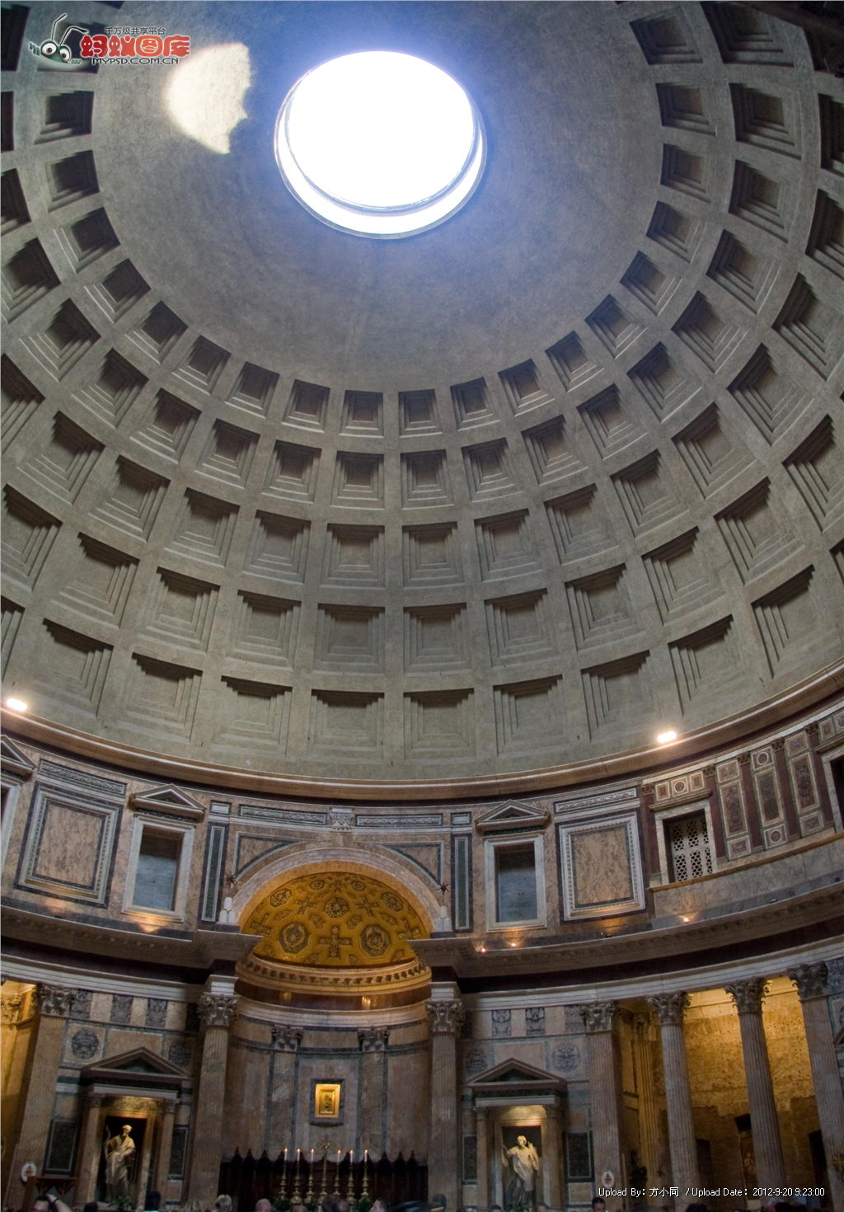
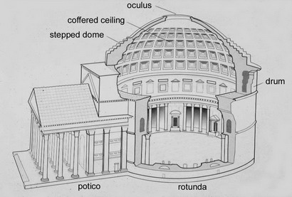
罗马万神庙
万神庙的结构简洁明了，主体呈圆形，顶部覆盖着一个直径达43.3米的穹顶，是自建成后到1436年间最大的穹顶。穹顶的最高点也是43.3米，顶部有一个直径8.9米的圆形大洞，用于采光。

Slide 23
0.2.1.4按建筑的层数或总高度分
住宅建筑1～3层为低层建筑；4～6层为多层建筑；7～9层为中高层建筑；10层以上为高层建筑。
公共建筑建筑物高度超过24m者为高层建筑（不包括高度超过24m的单层建筑），建筑物高度不超过24m者为非高层建筑。
建筑物总高度超过100m时，不论其实住宅或公共建筑均为超高层。

Slide 24
0.2.1.5 按建筑的规模和数量分
大量性建筑：指建筑规模不大，但建造数量多，与人们生活密切相关的建筑，如住宅、中小学教学楼、医院等。
大型性建筑：指建造于大中城市的体量大而数量少的公共建筑，如大型体育馆、火车站等。

Slide 25
0.2.2 建筑的等级划分
0.2.2.1 耐久等级
建筑物耐久等级的指标是使用年限。
一类：设计使用年限为5年，适用于临时建筑。
二类：设计使用年限为25年，易于替换结构构件的建筑。
三类：设计使用年限为50年，适用于普通建筑和构筑物。
四类：设计使用年限为100年，适用于纪念性建筑和特别重要的建筑。

Slide 26
0.2.2.2 耐火等级
建筑物的耐火等级是衡量建筑物耐火程度的标准，是根据组成建筑物构件的燃烧性能和耐火极限确定的。我国现行《建筑设计防火规范》规定：高层建筑的耐火等级分为一、二两级（表0.1）；其他建筑物的耐火等级分为一、二、三、四级（表0.2）。

Slide 27
耐火极限: 指对任一建筑构件按时间-温度标准曲线进行耐火试验，从受到火的作用时起，到失去支持能力或完整性被破坏或失去隔火作用时为止的这段时间，以小时表示。
燃烧性能: 指组成建筑物的主要构件在明火或高温作用下燃烧与否及燃烧的难易程度。分为非燃烧体、难燃烧体和燃烧体。

Slide 28
表0.1 高层民用建筑构件的燃烧性能和耐火极限
耐
 |  |  | 一级 | 二级
墙 | 防火墙 |  | 非燃烧体3.00 | 非燃烧体3.00
 | 承重墙、楼梯间、电梯井和住宅单元之间的墙 |  | 非燃烧体2.00 | 非燃烧体2.00
 | 非承重外墙、疏散过道两侧的隔墙 |  | 非燃烧体1.00 | 非燃烧体1.00
 | 房间隔墙 |  | 非燃烧体0.75 | 非燃烧体0.50
柱 |  |  | 非燃烧体3.00 | 非燃烧体2.50
梁 |  |  | 非燃烧体2.00 | 非燃烧体1.50
楼板、疏散楼梯、屋顶的承重构件 |  |  | 非燃烧体1.50 | 非燃烧体1.00
吊顶(包括吊顶搁栅) |  |  | 非燃烧体0.25 | 难燃烧体0.25
燃烧性能和耐火极限
火
(h)
等
级
构件名称

Slide 29
表0.2 多层建筑构件的燃烧性能和耐火极限
耐
 |  |  | 一级 | 二级 | 三级 | 四级
墙 | 防火墙 |  | 非燃烧体4.00 | 非燃烧体4.00 | 非燃烧体4.00 | 非燃烧体4.00
 | 承重墙和楼梯间的墙 |  | 非燃烧体3.00 | 非燃烧体2.50 | 非燃烧体2.50 | 难燃烧体0.50
 | 非承重墙、外墙、疏散过道两侧的隔墙 |  | 非燃烧体1.00 | 非燃烧体1.00 | 非燃烧体0.50 | 难燃烧体0.25
 | 房间隔墙 |  | 非燃烧体0.75 | 非燃烧体0.50 | 难燃烧体0.50 | 难燃烧体0.25
柱 | 支承多层的柱 |  | 非燃烧体3.00 | 非燃烧体2.50 | 非燃烧体2.50 | 难燃烧体0.50
 | 支承单层的柱 |  | 非燃烧体2.50 | 非燃烧体2.00 | 非燃烧体2.00 | 燃烧体
梁 |  |  | 非燃烧体2.00 | 非燃烧体1.50 | 非燃烧体1.00 | 难燃烧体0.50
楼板 |  |  | 非燃烧体1.50 | 非燃烧体1.00 | 非燃烧体0.50 | 难燃烧体0.25
屋顶的承重构件 |  |  | 非燃烧体1.50 | 非燃烧体0.50 | 燃烧体 | 燃烧体
疏散楼梯 |  |  | 非燃烧体1.50 | 非燃烧体1.00 | 非燃烧体1.00 | 燃烧体
吊顶（包括吊顶搁栅） |  |  | 非燃烧体0.25 | 难燃烧体0.25 | 难燃烧体0.15 | 燃烧体
燃烧性能和耐
火
火极限(h)
等
构件名称
级

Slide 30
0.3 建筑模数协调统一标准
0.3.1 建筑模数
建筑模数：建筑设计中选定的标准尺寸单位。它是建筑物、建筑构配件、建筑制品以及有关设备尺寸相互间协调的基础。

Slide 31
基本模数：数值规定为100mm，表示符号为M，即1M等于100mm，整个建筑物或其中一部分以及建筑组合件的模数化尺寸均应是基本模数的倍数。
扩大模数：指基本模数的整倍数。扩大模数的基数应符合下列规定：
1）水平扩大模数为3M、6M、12M、15M、30M、60M等6个，其相应的尺寸分别为300mm、600mm、1200mm、1500mm、3000mm、6000mm。
2）竖向扩大模数的基数为3M、6M两个，其相应的尺寸为300mm、600mm。

Slide 32
分模数：指整数除基本模数的数值。分模数的基数为M/10、M/5、M/2等3个，其相应的尺寸为10mm、20mm、50mm。
模数数列及其应用：
  模数数列是以基本模数、扩大模数、分模数为基础扩展的数值系统。
  模数数列根据建筑空间的具体情况拥有各自的适用范围，建筑物中的所有尺寸，除特殊情况外，一般都应符合模数数列的规定。

Slide 33
幅度：
（1）水平基本模数的数列幅度为1M～20M。
（2）竖向基本模数的数列幅度为1M～36M。
（3）水平扩大模数数列的幅度：3M为3M～75M；6M为6M～96M；12M为12M～120M；15M为15M～120M；30M为30M～360M；60M为60M～360M，必要 时幅度不限。
（4）竖向扩大模数数列的幅度不受限制。
（5）分模数数列的幅度：M/10为M/10～2M；M/5为M/5～4M；M/2为M/2～10M

Slide 34
适用范围：
1、水平基本模数数列：主要用于门窗洞口和构配件断面尺寸。
2、竖向基本模数数列：主要用于建筑物的层高、门窗洞口、构配件等尺寸。
3、水平扩大模数数列：主要用于建筑物的开间或柱距、进深或跨度、构配件尺寸和门窗洞口尺寸。
4、竖向扩大模数数列：主要用于建筑物的层高、门窗洞口尺寸。
5、分模数数列：主要用于缝隙、构造节点、构配件断面尺寸。

Slide 35
0.3.2 几种尺寸及其相互关系
标志尺寸：用以标注建筑物定位轴线之间的距离（跨度、柱距、层高等）以及建筑制品、建筑构配件、组合件、有关设备位置界限之间的尺寸。
构造尺寸：是生产、制造建筑构配件、建筑组合件、建筑制品等的设计尺寸，一般情况下，构造尺寸为标志尺寸减去缝隙或加上支承尺寸。

Slide 36
实际尺寸：是建筑构配件、建筑组合件、建筑制品等生产制作后的实有尺寸，实际尺寸与构造尺寸之间的差数应符合建筑公差的规定。
几种尺寸间的相互关系见图1.2。

Slide 37
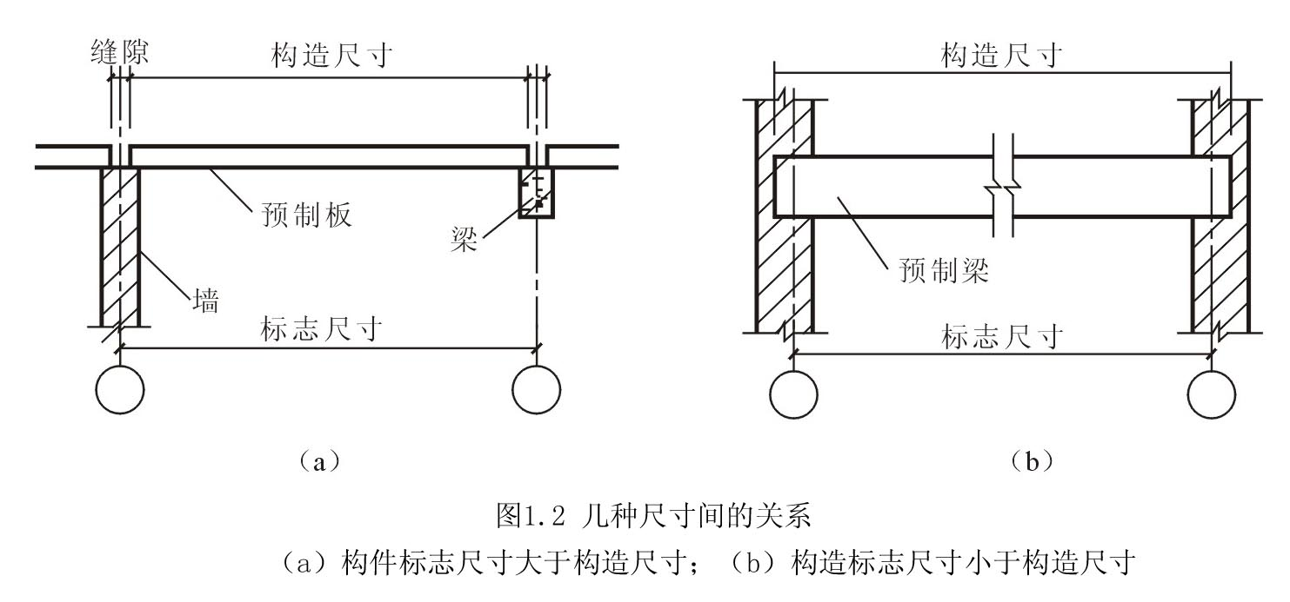

Slide 38
0.3.3 定位轴线
定位轴线：用来确定建筑物主要结构构件位置及其标志尺寸的基准线，同时也是施工放线的基线。用于平面时称平面定位轴线；用于竖向时称为竖向定位轴线。
定位轴线应用细点画线绘制；定位轴线一般应编号，编号应注写在轴线端部的圆内。圆应用细实线绘制，直径为8~10mm。定位轴线圆的圆心，应在定位轴线的延长线上或延长线的折线上。

Slide 39
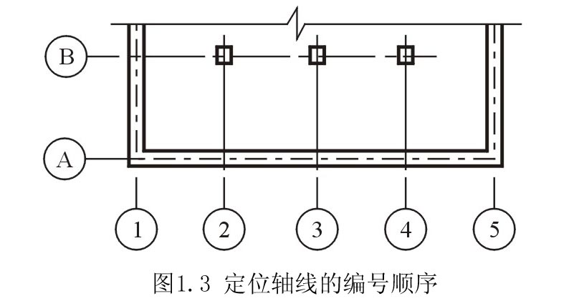
定位轴线
平面定位轴线及编号
平面定位轴线应设横向定位轴线和纵向定位轴线。
横向定位轴线的编号用阿拉伯数字从左至右顺序编写；纵向定位轴线的编号用大写的拉丁字母从下至上顺序编写。其中O、I、Z不用，复杂图形可分区编号。

Slide 40
定位轴线
如字母数量不够使用，可增用双字母或单字母加数字注脚，如AA、BA…YA或A1、B1…Y1。
附加定位轴线的编号，应以分数形式表示，并应按下列规定编写:
两根轴线间的附加轴线，应以分母表示前一轴线的编号，分子表示附加轴线的编号，编号宜用阿拉伯数字顺序编写
1
3
2
C

Slide 41
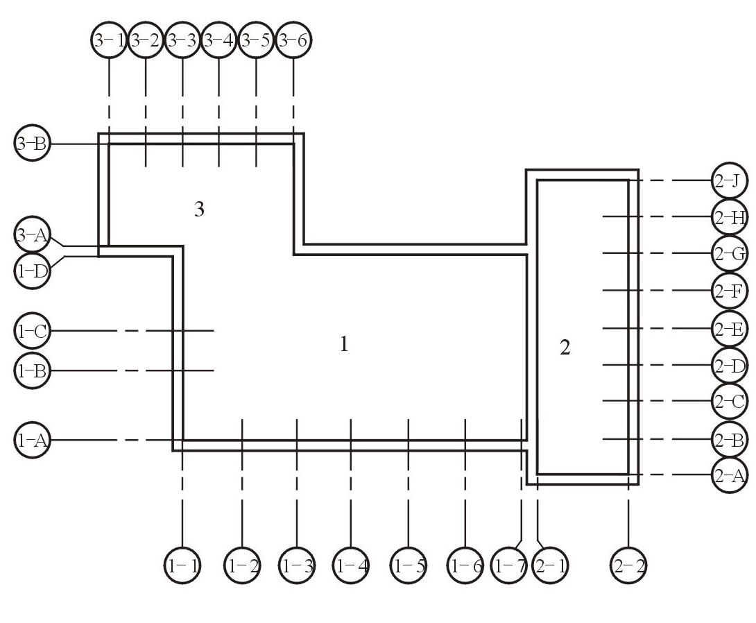
定位轴线
1号轴线或A号轴线之前的附加轴线的分母应以01或0A表示，如
1
3
01
0A
定位轴线也可分区编号，注写形式为“分区号-该区轴线号”

Slide 42
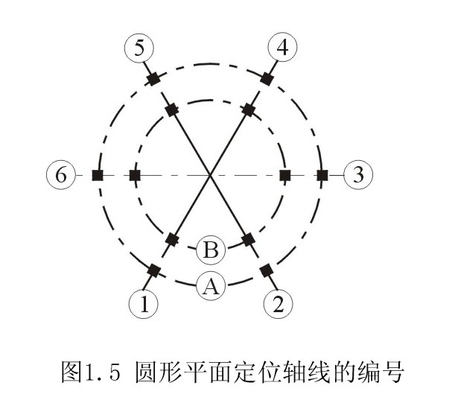
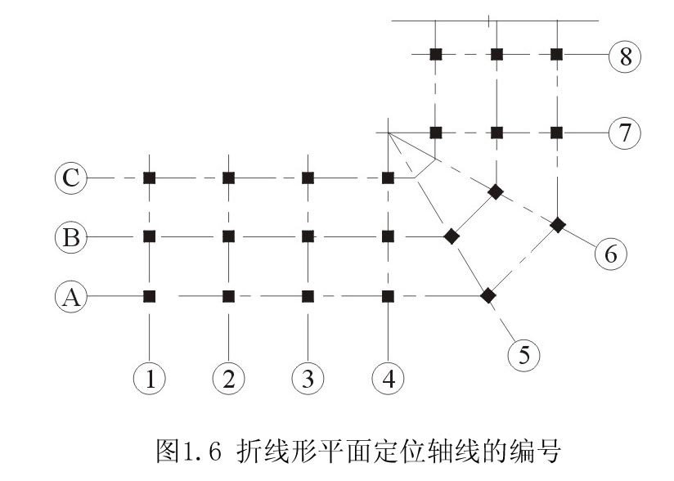
定位轴线
折线形平面定位轴线的编号
圆形平面定位轴线的编号
其径向轴线宜用阿拉伯数字表示，从左下角开始，按逆时针顺序编写；其圆周轴线宜用大写拉丁字母表示，从外向内顺序编写

Slide 43
平面定位轴线的标定
  混合结构建筑
    承重外墙顶层墙身内缘与定位轴线的距离应为120mm(图1.7(a))；承重内墙顶层墙身中心线应与定位轴线相重合(图1.7(b)) 。
    楼梯间墙的定位轴线与楼梯的梯段净宽、平台净宽有关，可有三种标定方法：楼梯间墙内缘与定位轴线的距离为120mm (图1.7(c)) ；楼梯间墙外缘与定位轴线的距离为120mm；楼梯间墙的中心线与定位轴线相重合。

Slide 44
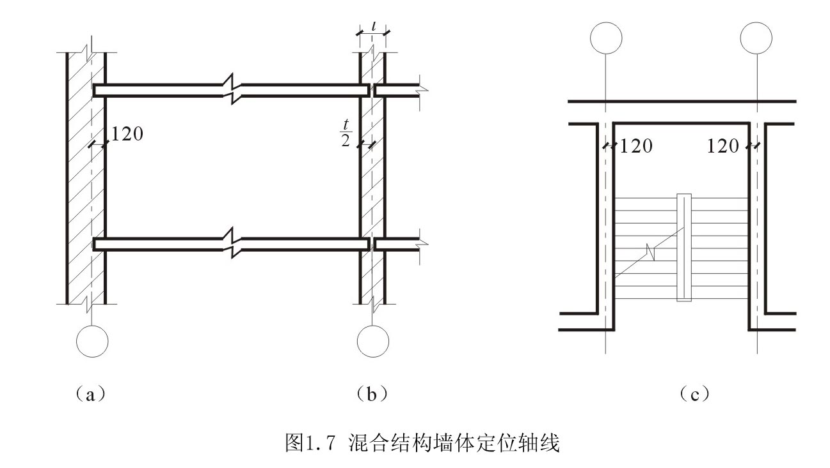

Slide 45
  框架结构建筑
  中柱定位轴线：一般与顶层柱截面中心线相重合(图1.8(a)) 。
  边柱定位轴线：一般与顶层柱截面中心线相重合或距柱外缘250mm处(图1.8(b)) 。
  非承重墙 ： 除了可按承重墙定位轴线的规定定位之外，还可以使墙身内缘与平面定位轴线相重合。

Slide 46
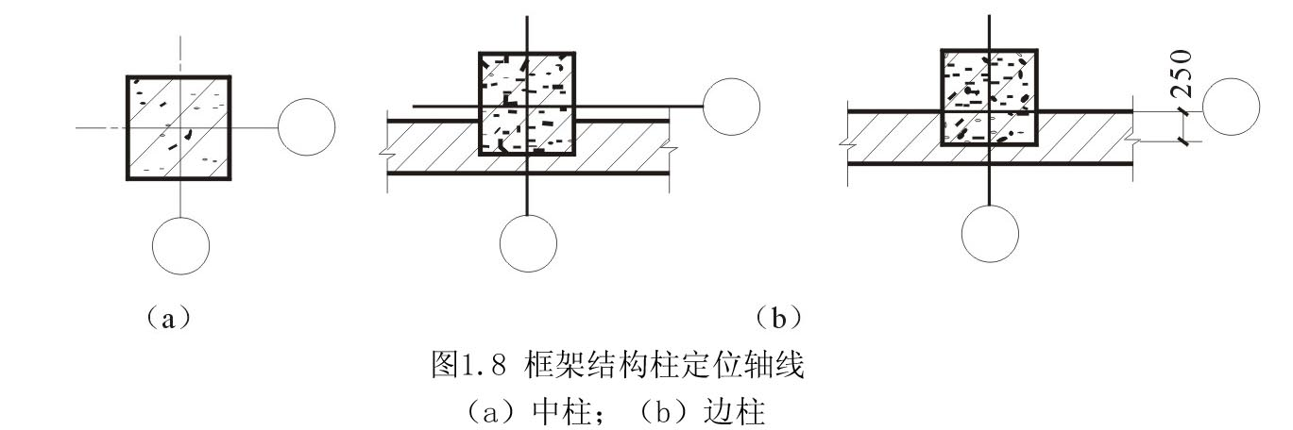

Slide 47
0.3.3.2 标高及构件的竖向定位
标高的种类及关系
  绝对标高：又称绝对高程或海拔高度
  相对标高：根据工程需要而自行选定的基准面
  建筑标高：楼地层装修面层的标高
  结构标高：楼地层结构表面的标高

Slide 48
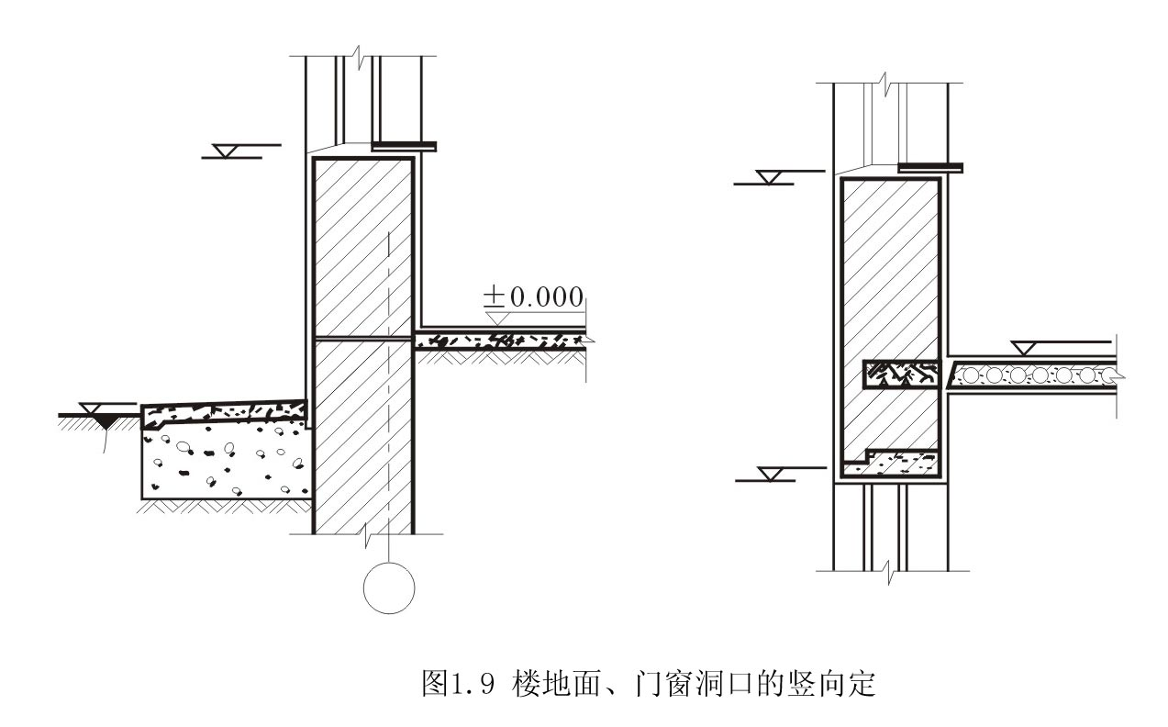
建筑构件的竖向定位
楼地面的竖向定位 ：楼地面的竖向定位应与楼地面的上表面重合，即用建筑标高标注；

Slide 49
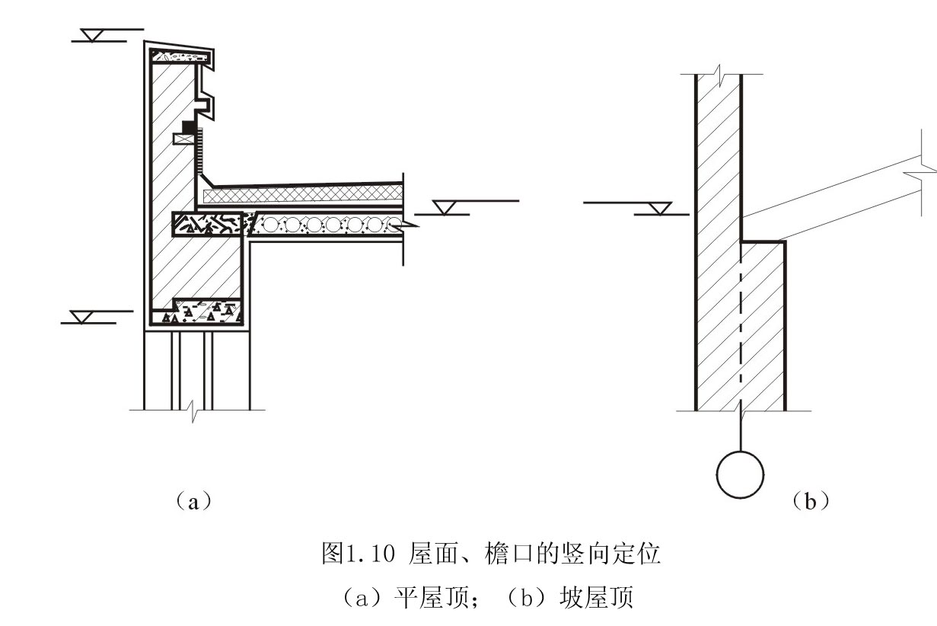
建筑构件的竖向定位
屋面的竖向定位： 屋面的竖向定位应为屋面结构层的上表面与距墙内缘120mm处或与墙内缘重合处的外墙定位轴线的相交处，即用结构标高标注

Slide 50
建筑构件的竖向定位
门窗洞口的竖向定位 ： 门窗洞口的竖向定位与洞口结构层表面重合，为结构标高；

Slide 51
0.4 民用建筑的构造组成
0.4.1 民用建筑的构造组成
一幢民用建筑，一般是由基础、墙（或柱）、楼板层及地坪层（楼地层）、屋顶、楼梯和门窗等主要部分组成（图1.1）。

Slide 52
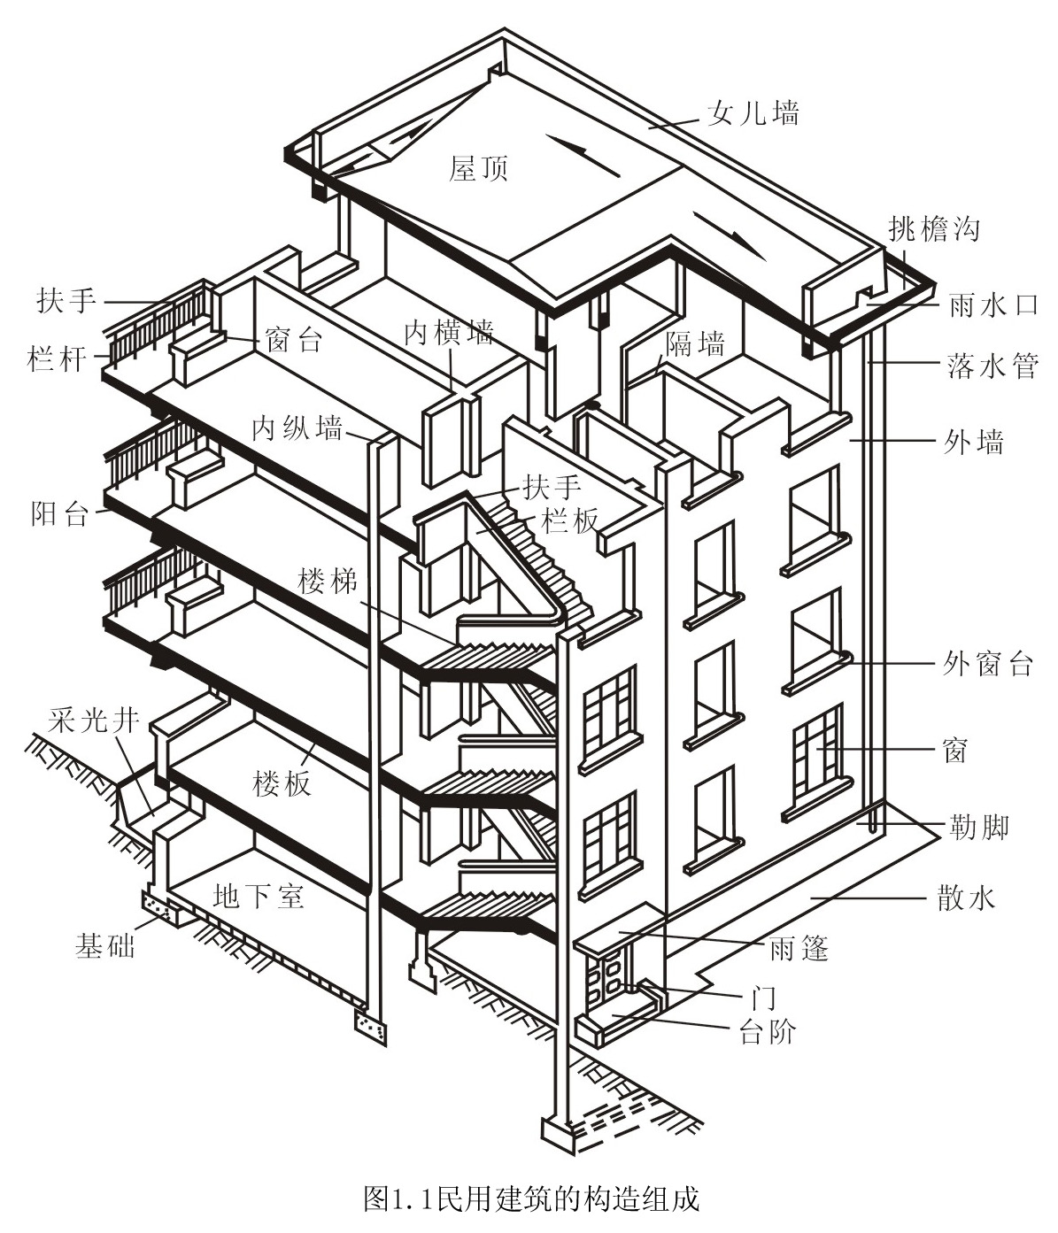

Slide 53
基础：位于建筑物最下部的承重构件。
墙（或柱）：建筑物的竖向承重构件，而墙既是承重构件又是围护构件。
楼地层：楼层是多层建筑中的水平承重构件和竖向分隔构件，它将整个建筑物在垂直方向上分成若干层。

Slide 54
楼梯：建筑中楼层间的垂直交通设施，供人们上下楼层和紧急疏散之用。
屋顶：建筑物顶部的覆盖构件，与外墙共同形成建筑物的外壳。屋顶既是承重构件又是围护构件。
门窗：属于非承重构件，门主要用作室内外交通联系及分隔房间，窗主要用作采光和通风。

Slide 55
0.4.4 常用专业名词
横 向：指建筑物的宽度方向。
纵 向：指建筑物的长度方向。
横向轴线：平行于建筑物宽度方向设置的轴线，用以确定横向墙体、柱、梁、基础的位置
纵向轴线：平行于建筑物长度方向设置的轴线，用以确定纵向墙体、柱、梁、基础的位置
开 间：两相邻横向定位轴线之间的距离。

Slide 56
进 深：两相邻纵向定位轴线之间的距离。
层 高：指层间高度，即地面至楼面或楼面至楼面的高度。
净 高：指房间的净空高度，即地面至顶棚下皮的高度。它等于层高减去楼地面厚度、楼板厚度和顶棚高度。
建筑高度：指室外地坪至檐口顶部的总高度。
建筑朝向：建筑的最长立面及主要开口部位的朝向

Slide 57
建筑面积：指建筑物外包尺寸的乘积再乘以层数，由使用面积、交通面积和结构面积组成。
使用面积：指主要使用房间和辅助使用房间的净面积。
交通面积：指走道、楼梯间和门厅等交通设施的净面积。
结构面积：指墙体、柱子等所占的面积。

Slide 58
THANK YOU!

